Slide 1
경영경제연구소 수요세미나
연구논문:
기업의 벤처투자 경험 다양성이 탐험적 벤처투자 가능성에 미치는 영향 (경영학연구, 2018, 47권 1호)
2019. 3. 20.
강신형 (충남대학교 경영학부 조교수)

Slide 2
Contents
1. 기업벤처캐피탈(Corporate Venture Capital, CVC) 개요
2. 연구논문 발표 : 기업의 벤처투자 경험 다양성이 탐험적 벤처투자 가능성에 미치는 영향

Slide 3
1. 기업벤처캐피탈 개요

Slide 4
1. 기업벤처캐피탈(CVC) 개요
CVC 정의
기업벤처캐피탈(Corporate Venture Capital, CVC)은 일반 기업이 전략적 목적을 가지고 비상장 신생기업에 투자하기 위해 출자한 벤처캐피탈을 의미함 - (내부조직)LG전자: CTO 산하 기술투자그룹 / GS홈쇼핑: 미래사업본부 산하 벤처투자팀 - (외부조직)삼성전자: 삼성벤처투자 / 구글: 구글 벤처스 / 인텔: 인텔 캐피탈 - (간접투자)애플: 클라이너 퍼킨스에 출자
CVC 참여 비중
2017년 미국에서 이루어진 벤처캐피탈 투자 가운데 CVC가 차지하는 비중은 건수 기준 16%, 금액 기준 45%에 달할 정도로 보편화되어 있음(아래 표 참고)
국내의 경우 EY한영이 2017년 11월 대기업 47곳을 대상으로 설문한 결과, 24곳이 CVC를 운영 중이고 8곳이 운영을 검토 중이라 함
연도 | 전체 VC 딜 건수 | CVC 참여 딜 건수 | CVC 참여 딜 비중(건수) | 전체 VC 투자 금액($M) | CVC 투자 금액($M) | CVC 참여 딜 비중(금액)
2009 | 4,457 | 493 | 11% | 27,045.90 | 6,525.00 | 24%
2010 | 5,381 | 572 | 11% | 31,837.50 | 8,017.60 | 25%
2011 | 6,741 | 732 | 11% | 44,736.80 | 13,066.70 | 29%
2012 | 7,871 | 854 | 11% | 41,669.20 | 12,111.60 | 29%
2013 | 9,219 | 1,082 | 12% | 46,723.60 | 15,060.20 | 32%
2014 | 10,485 | 1,334 | 13% | 71,440.90 | 27,375.40 | 38%
2015 | 10,547 | 1,447 | 14% | 81,538.60 | 36,588.30 | 45%
2016 | 8,737 | 1,324 | 15% | 75,036.10 | 34,455.30 | 46%
2017 | 8,376 | 1,355 | 16% | 85,687.90 | 38,658.20 | 45%
출처: NVCA(2018)

Slide 5
2. 기업벤처캐피탈(CVC)의 전략적 의미
CVC 투자를 통해 기업은 지식 탐색, 리얼 옵션 확보, 혁신 생태계 구축을 할 수 있음
지식 탐색
CVC를 통해 다양한 스타트업에 투자함으로써 이들의 지식을 직∙간접적으로 흡수 (Dushnitsky & Lenox, 2006) - 스타트업 투자 심사 과정 - 투자한 스타트업의 이사회 참여 - 투자한 스타트업이 실패하더라도 해당 사업의 장래성 학습
CVC를 통해 VC 커뮤니티와 관계를 맺게 되고 전반적인 기술 동향을 모니터링할 수 있음 (Benson & Ziedonis, 2009; Maula et al., 2013) - e.g. GS홈쇼핑의 CVC 투자
리얼 옵션
리얼 옵션: 불확실성이 높은 사업 환경 속에서 리스크를 줄이는 동시에 기회를 포착할 수 있는 투자 수단(McGrath, 1997)
불확실성이 큰 경우 기업은 스타트업에 CVC 투자를 진행하여 모니터링하고 이후 확실한 가치가 있다고 판단되는 경우에 해당 스타트업과 전략적 제휴를 추진하거나(Van de Vrande & Vanhaverbeke, 2013) 인수함(Tong & Li, 2011) - e.g. 2015년 삼성전자의 LoopPay 인수 역시 CVC 투자를 선행함
즉, CVC 투자는 일반적인 기업 인수에 비해 낮은 비용과 리스크로 불확실성이 높은 스타트업의 기술 및 사업 모델에 접근할 수 있는 방법임
생태계 구축
CVC 투자는 보완재가 중요한 제품∙서비스거나 공급자들과 혁신 생태계를 구축하는 수단 임 - CVC 투자를 통해 자사 제품 및 서비스 수요 창출에 필요한 혁신을 촉진 (Riyanto & Schwienbacher, 2006) - e.g. 애플의 iFund

Slide 6
[참고] LG전자의 CVC 활용 사례
LG전자
사례
1999년 IT 붐으로 인한 우수 연구인력 이탈을 막기위해 사내벤처 투자 목적으로 시작
과거에는 LG전자 출신 창업기업에 주로 투자했으나 담당자들이 투자대상을 직접 발굴하며 네트워크를 넓혀가고 있음.
투자 목적
투자 사례
미래준비
신기술
발굴
미래 사업에 기여할 수 있는 기술 (차세대 성장엔진에 필요한 기술)
멀티미디어 처리 칩 관련 기업
현장 진단 의료기기 관련 기업
신시장
탐색
시장탐색을 위해 필요한 기술 (시장기회 탐색 목적)
보안용 영상녹화 장비 관련 기업 - 북미 사업의 모태가 됨
생태계
구축
기술발전/사업성장을 가속화시킬 수 있는 기술(현사업에 보완적 기술)
스마트폰/스마트TV용 앱 관련 기업
사업협력
사업부와 긴밀한 협력이 가능한 기술(부품, 소재 기술 등)
휴대폰 이미지 압축 관련 기업
지상파 DMB칩 관련 기업

Slide 7
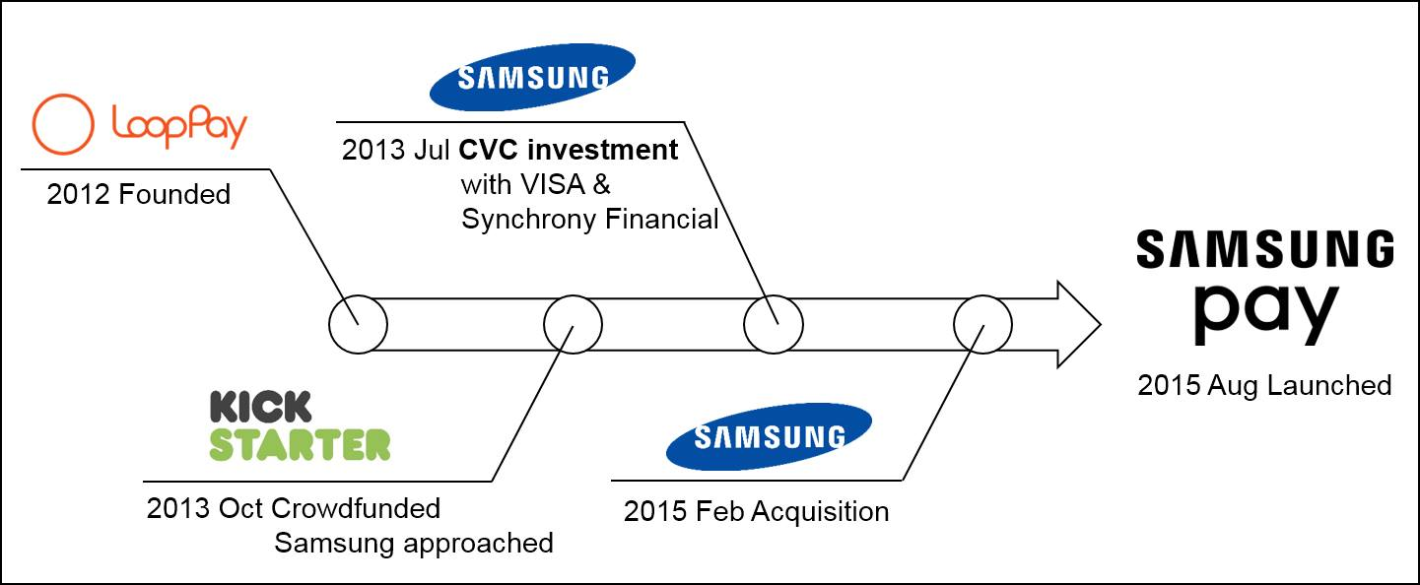
[참고] 삼성전자의 CVC 활용 사례
2014
휴대폰 사업 선도!
핀테크 사업 진출?

Slide 8

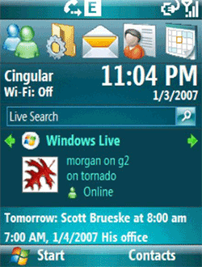
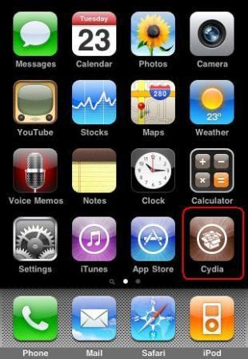

[참고] 애플의 CVC 활용 사례
애플은 어떻게 아이폰을 스마트폰의 강자로 자리매김할 수 있었던 것일까?
아이폰은 스마트폰의 후발주자
Symbian - 1997.6.5. 발표
Windows Mobile - 2000.4.19. 발표
iOS - 2007.6.29. 발표
가장 큰 차이는 App Store 존재 유무
그렇다면 애플은 App Store에 필요한 application을 어떻게 확보했을까?

Slide 9

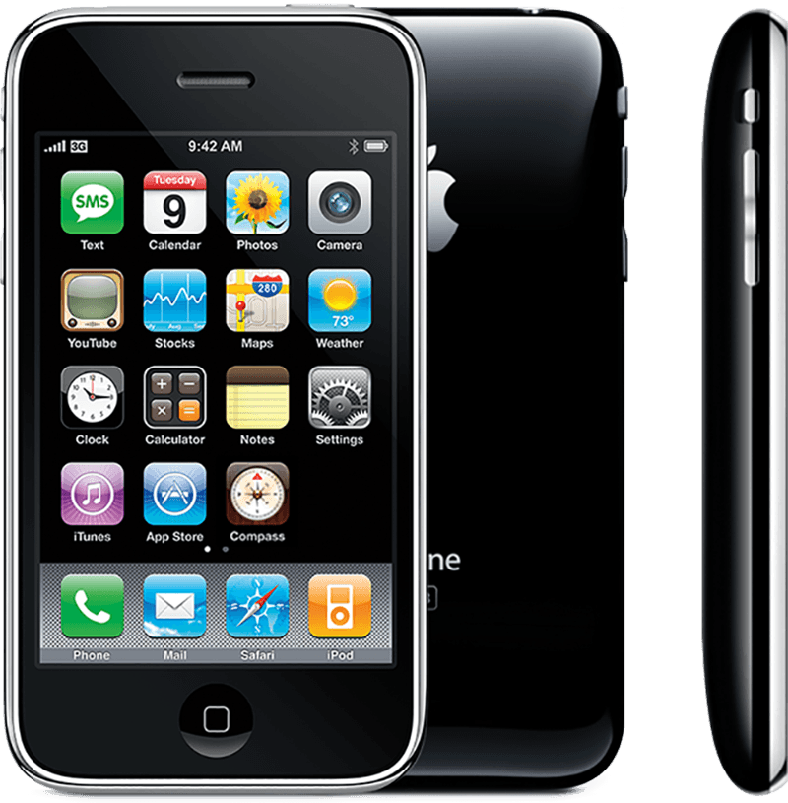

[참고] 애플의 CVC 활용 사례
애플은 iOS SDK 발표와 더불어 미국의 유명 VC인 클라이너 퍼킨스에 iFund를 출자하여 외부 벤처 생태계로부터 필요 자원을 확보함
iOS Software Development Kit(2008.3.6. 발표) - App Store용 앱 개발 도구 - 외부개발자(3rd party developer) 유입
클라이너 퍼킨스에 iFund 출자(2008.3.6. 발표) - 1억불 규모의 펀드로 iPhone과 iPod Touch용 앱 개발자를 대상으로 벤처투자 - 현재는 2억불 규모로 펀드를 확대하여 운용 중
iPhone 3G 2007.6.29 출시

Slide 10
3. 스타트업 관점의 기업벤처캐피탈(CVC)
그러나 스타트업 관점에서 CVC 투자는 다양한 리스크가 있어 CVC의 신뢰구축이 중요함
자원 접근
스타트업은 자신의 기술을 사업화하는데 필요한 자원을 확보하기 위해 CVC 투자를 유치 (Katila et al., 2008; Basu et al., 2011; Alvarez & Dushnitsky, 2016) - R&D, 생산, 마케팅 등의 운영 자원이나 재무적 자원 등
그러나 스타트업이 CVC 모기업으로부터 필요한 자원을 확보하는 것은 어려움 - 대기업의 경직된 조직구조, 담당자 변경 등(Pahnke et al., 2015; Basu et al., 2016)
기술 유출
스타트업 관점에서 CVC 투자를 통해 기술 유출이 발생할 수 있음 - 지적 자산에 대한 보호가 약한 경우 위험성이 커짐(Dushnitsky & Shaver, 2009) - 초기에 CVC 투자를 받는 경우 기술 유출 가능성이 커짐(Katila et al., 2008; Park & Bae, 2017)
전략 변경
기술 유출이 아니더라도 CVC 투자는 스타트업이 자신의 기술을 제품화 하는데 도움되지 않음(Pahnke et al., 2015) - CVC는 모기업의 전략적 니즈를 최우선하기 때문
“Swimming with Sharks”(Katila et al., 2008)
신뢰 구축
‘이 회사는 CVC를 통해 스타트업을 지원할 뿐 아니라 기술을 도용하지도 않으며 일관된 투자 방침을 유지한다’는 신뢰를 심어줄 때 상호협력적인 관계 구축이 가능함 (Benson & Ziedonis, 2009; Kang, 2018; Kang & Kim, working paper)
만약 신뢰가 결여된 경우라면 스타트업은 신디케이트 내 다른 VC들을 통해 CVC의 기회주의적 행동을 통제해야 함(Hallen et al., 2014; Kang & Kim, working paper)

Slide 11
2. 연구논문 발표
기업의 벤처투자 경험 다양성이 탐험적 벤처투자 가능성에 미치는 영향 (경영학연구, 2018, 47권 1호)
흡수역량
가설2(+)
벤처투자 경험 다양성
가설1(+)
탐험적 벤처투자 가능성
가설3(+)
구조적 독립성

Slide 12
1. 연구 개요
본 연구는 기업의 벤처투자 경험 다양성이 탐험적 벤처투자에 미치는 영향을 살펴보고자 함
전략적 중요성
탐험적 벤처투자는 기업의 혁신 성과 향상(Keil et al., 2008; Lee & Kang, 2015; Wadhwa et al., 2016)
불확실성
기업은 활용적 벤처투자보다 탐험적 벤처투자에서 더 큰 불확실성에 직면
대상 발굴
적절한 투자 대상 발굴이 어려움 - 이종 산업의 高탐색 비용(Reur & Lahiri, 2014; Reur & Ragozzino, 2014) - 사업부 출신으로 CVC 구성(Dushitsky & Shapira, 2010)
지식 흡수
투자한 벤처기업의 지식 흡수가 어려움 - 제도적 논리가 다름(DiMaggio & Powell, 1983) - 정보 처리 과정과 지식 활용 방식이 다름(Cohen & Levinthal, 1990)
연구질문
기업은 탐험적 벤처투자의 불확실성을 어떻게 완화할 수 있는가?
특히, 벤처투자 경험 다양성은 기업의 탐험적 벤처투자에 어떤 영향을 주는가? - 기업은 경험을 통해 학습하기 때문(Argote et al., 1990)

Slide 13
2. 연구 가설
본 연구는 벤처투자 경험 다양성에 대한 세 가지 가설을 제안함
가설 1 (주효과)
기업의 벤처투자 경험이 다양할수록 탐험적 벤처투자 가능성은 증가할 것이다. - VC 네트워크에서 중심적 지위 확보(Gulati & Gargiulo, 1999; Keil et al., 2010) - 따라서, 투자 대상 물색에 사업부 인력의 의존도가 낮아짐(Dushnitsky & Shapira, 2010) - 정보비대칭으로 인한 투자자-신생기업 간의 대리인 문제 최소화(De Clercq & Sapienza, 2005) - 지식 간의 결합 및 창출 역량 확보(Leiponen, 2005; Leiponen & Helfat, 2010)
가설 2 (조절효과)
기업의 흡수역량은 벤처투자 경험 다양성과 탐험적 벤처투자 가능성 간의 긍정적 관계를 강화할 것이다. - 다양한 집단의 파트너와 성공적인 협력이 가능(Lane et al., 2001) - 기업가적 발견 촉진(Lane & Lubatkin, 1998; Rosenkopf & Nerkar, 2001)
가설 3 (조절효과)
CVC의 구조적 독립성은 기업의 벤처투자 경험 다양성과 탐험적 벤처투자 가능성 간의 긍정적 관계를 강화할 것이다. - 사업부의 전략적 요구로부터 자유로움(Tushman & O’Reilly, 1996; Pahnke et al., 2015) - 기존 VC 업계 인력 영입을 통한 탐색 범위 확대 가능(Dushnitsky & Shapira, 2010)

Slide 14
3. 연구 방법
지난 10년간의 미국 내 CVC 투자 3,032건을 대상으로 실증 분석함
연구 표본
미국 상장사 153개사 가 2006년부터 2015년까지 실시한 3,032 건의 미국 내 CVC 투자 (Thomson ONE 데이터베이스 사용)
종속변수
탐험적 벤처투자: - 벤처기업의 SIC 코드가 투자기업 사업부의 모든 SIC 코드 중 전혀 일치하지 않거나 첫 자리만 동일한 경우 1(i.e. 탐험적 투자), 그 외에는 0(i.e. 활용적 투자)의 값을 부여 - 이항 로지스틱 회귀분석 실시
독립변수
벤처투자 경험 다양성: - 기업이 과거 5년 동안 얼마나 다양한 산업에 투자했는지 엔트로피 값을 계산 (SIC첫 두 자리로 산업군 구분)
조절변수
흡수역량: - 매출액 대비 연구개발비로 측정(Mowery et al., 1996; Stock et al., 2001)
CVC의 구조적 독립성: - 독립적인 CVC를 운영하면 1, 아니면 0(Yang et al., 2016)

Slide 15
4. 연구 결과
가설 1, 2는 채택되었으나 가설 3은 예상과 반대의 결과를 얻음
종속변수: 탐험적 벤처투자 가능성
변수명 | 모델 1 |  | 모델 2 |  | 모델 3 |  | 모델 4
벤처투자 경험 다양성 | 0.478 | *** | 0.538 | *** | 0.436 | ** | 1.445 | ***
 | (0.116) |  | (0.119) |  | (0.137) |  | (0.231)
흡수역량 |  |  | 0.021 |  | -0.008 |  | 0.027
 |  |  | (0.017) |  | (0.021) |  | (0.017)
구조적 독립성 |  |  | -0.340 | ** | -0.360 | ** | 0.671 | *
 |  |  | (0.116) |  | (0.117) |  | (0.267)
벤처투자 경험 다양성 ⅹ 흡수역량 |  |  |  |  | 1.220 | *
 |  |  |  |  | (0.620)
벤처투자 경험 다양성 ⅹ 구조적 독립성 |  |  |  |  |  |  | -1.142 | ***
 |  |  |  |  |  |  | (0.253)
가설 1 채택
가설 2 채택
가설 3 기각 (정반대의 결과)
※ 통제변수는 표기하지 않음

Slide 16
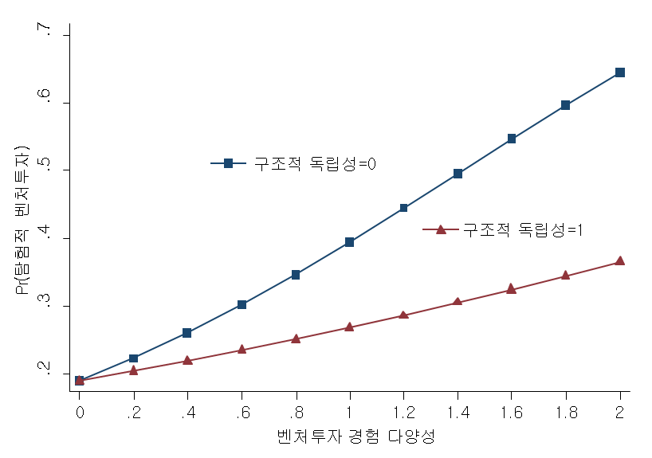
5. 논의 및 결론
CVC의 구조적 독립성이 신기술/신시장 개척에서는 오히려 적합하지 않을 수 있음
구조적 독립성의 조절효과
구조적 독립성에 대한 논의
구조적 독립성: - VC 업계의 제도적 논리를 수용해야 함 (Phanke et al., 2015) - 투자한 벤처기업의 IPO 여부가 중요함 (Rindova et al., 2005) - IPO 가능성을 높이기 위해 사업부의 기존 자산 활용 여부가 중요한 투자 기준이 됨 (Gompers & Lerner, 1998)
신기술/신시장 개척 목적이라면 통제 정도가 강한 내부 조직을 통한 투자가 효과적일 수 있음을 시사함
이는 탐험적 혁신을 위한 구조적 분리를 주장한 Tushman & O’Reilly (1996)와 대치되는 결론임
가설과 다르게 독립적인 구조로 운영되는 CVC의 경우 경험 다양성의 효과가 제한적으로만 나타남

